Slide 1
Решение текстовых задач на уроках биологии в 8-ом классе
(Лабораторная работа № 3)

Slide 2
Беспозвоночные животные
Задача 1. Ожоги стрекательных клеток актиний опасны не только для рыб, но и многих других морских животных. Однако рыбы-клоуны находят защиту, прячась между щупальцами этого кораллового полипа. Поясните, почему стрекательные клетки актиний для них безопасны.
Задача 2. Известно, что самый лучший жемчуг дают морские жемчужницы, обитающие в Тихом и Индийском океанах на глубинах не более 40 метров. Жемчужины при этом могут быть голубовато- серыми, розовыми, белыми, золотистыми оценками. А в пресноводной воде жемчуг всегда белый. Объясните, чем обусловлена их окраска?

Slide 3
Беспозвоночные животные
Задача 3. В водоемах, где обитают двустворчатые моллюски, всегда чистая вода. Как вы можете объяснить этот факт.
Задача 4. Развитие двустворчатых моллюсков происходит с личиночной стадией, тогда как у большинства брюхоногих моллюсков развитие прямое. Почему возникли подобные различия в развитии.
Задача 5. Банку с гидрами, заготовленными осенью поставили в неотапливаемое помещение. Через несколько дней гидры в банке исчезли. Объясните, что произошло с животными.

Slide 4
Беспозвоночные животные
Задача 6. Деятельность этого животного приносила большой вред деревянным кораблям и портовым постройкам. Его называют корабельным червем за длинное червеобразное тело. О каком животном идет речь, назовите приспособления, позволившие ему жить в деревянных постройках.
Задача 7. При погружении в воду паук-сребрянка заключает брюшко в серебристый воздушный кокон, жук-плавунец периодически поднимается к поверхности водоема и держится задним концом тела вверх, а головой вниз. Как вы можете это объяснить?

Slide 5
Беспозвоночные животные
Задача 8. К числу самых крупных членистоногих относятся американский омар (длина тела до 60 см), камчатский краб (около 2м в размахе ног). Но и они значительно мельче крупных позвоночных. Попробуйте объяснить этот факт.
Задача 9. Червь конволюта обитает в Средиземном море. Под кожей у него живут одноклеточные водоросли. У конволюты нет ни желудка, ни кишечника. Зато червь должен почаще бывать на солнышке. Когда начинается отлив, миллионы конволют выползают из нор и принимают солнечные ванны. А когда волны прилива заливают пляж, черви обратно зарываются песок. Объясните особенности строения и поведения червя с учетом ресурсов, перечисленных в условии задачи.

Slide 6
Беспозвоночные животные
Задача 10. Насекомые — холоднокровные животные, и температура их тела во многом зависит от внешних условий. А внешняя температура может быть и небольшой. Между тем, для того, чтобы начать полет, температура тела насекомого (и особенно его груди) должна достигнуть достаточно высокого уровня. Например, бабочка крапивница взлетает лишь при температуре крыловых мышц равной 35 градусам. Не всегда бывает столь высокая температура воздуха, но насекомые все-таки летают! Попробуйте объяснить, откуда же они получают необходимое тепло?

Slide 7
Позвоночные животные
Класс Земноводные. В икринках большинства бесхвостых земноводных более тяжелая часть яйцеклетки всегда обращена книзу. Верхняя темная часть яйцеклетки, напротив, всегда обращена вверх. Объясните. Какое это имеет значение для развития животного.
Класс Пресмыкающиеся. Каспийский геккон частый гость в жилых помещениях. По вечерам в освещенной квартире можно увидеть их на стене или потолке. Объясните, что привлекает животных в помещения и каким образом они легко держаться на вертикальных поверхностях.

Slide 8
Позвоночные животные
Класс Птицы. 1. В сильные морозы птицы сидят на ветках нахохлившись, приподнимая перья. В жаркую погоду птицы распушают перья и часто «купаются» в пыли. Объясните, такие поведение птиц.
2. Деревенская и городская ласточки строят гнезда из одного и того же материала – комочков сырой земли. Однако характер постройки гнезд у них разный. Как по внешнему виду гнезда определить какая ласточка его построила? Объясните свои предположения.

Slide 9
Позвоночные животные
Класс Млекопитающие. 1. В Австралии живет сумчатый медведь коала. Все попытки содержать это животное за пределами его родины оканчивались неудачей. Объясните, почему невозможно содержать этих животных в зоопарках.
2. Среди млекопитающих есть так называемые «живые инкубаторы». Объясните каких животных так называют и почему, где они обитают.

Slide 10
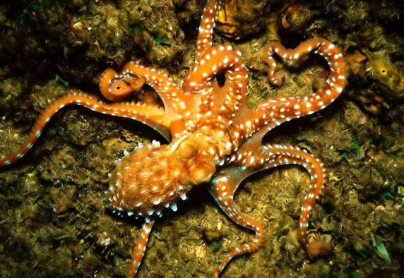
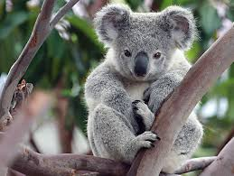
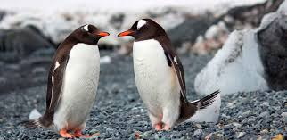
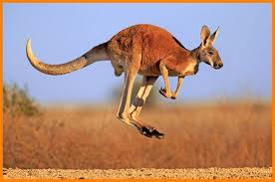
Благодарю за внимание!

